Slide 1

AI人工智能开发工程师
Python预科
上海育创网络科技有限公司
主讲人：榴莲

Slide 2

Python基础编程
第2章
变量和基本数据类型

Slide 3
本章目录
01
注释
02
变量
03
数据类型
04
运算符

Slide 4
01
注释

Slide 5
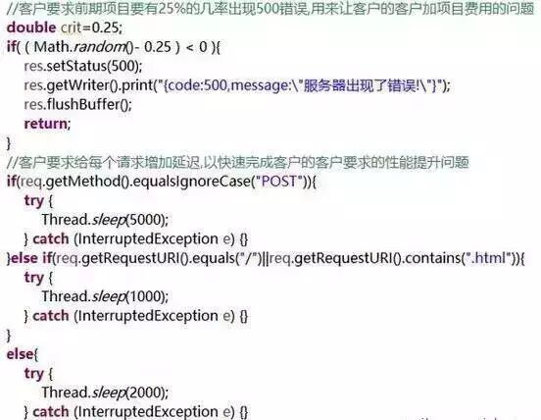
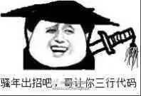
注释
注释的重要性：

Slide 6
注释
注释的作用
注释的分类
增加程序的可读性
1、单行注释
以井号（#）开头，右边的所有内容当做说明
作为调试用
2、多行注释
以三对单引号（’’’注释内容’’’）将注释包含起来
提高团队的合作效率

Slide 7
其他语法
Python的语法比较简单，采用缩进的方式。
# print absolute value of an integer:
a = 100
if a >= 0:
print(a)
else:
print(-a)
上面代码中，以‘# ’是注释的标识符，可以记录当前代码所代表的意义，解释器会自动忽略这部分内容。
当语句以‘：’结尾时，缩进语句视为代码块。
在Python中，通常我们以4个空格的缩进来进行区分。可以在每句结束之后加一个‘;’号。通常在Python中，默认以换行为新的一行，若想在一行输入多句语句，一定要加‘;’，否则报错。
注意：
由于Python采用缩进的语法，在你复制，粘贴语句时，一定要注意，重新检查当前代码的缩进格式。
在Python中，对大小写十分敏感，如果大小写错误，会报错。

Slide 8
02
变量

Slide 9




什么是变量？

Slide 10
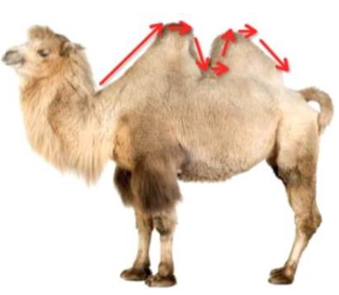
标识符
什么是标识符
标识符是自己定义的,如变量名 、函数名等
标识符命名规则
1、只能包含字母、数字和下划线。变量名可以以字母或者下划线开头。但是不能以数字开头。
2、不能包含空格，但可以使用下划线来分隔其中的单词。
3、不能使用Python中的关键字作为变量名
4、建议使用驼峰命名法，驼峰式命名分为大驼峰（UserName）。和小驼峰（userName）。

Slide 11

标识符
常用关键字
系统有一些常用关键字不可以用来当做标识符。
and | lambda | except | while | del | return | import
or | class | try | if | assert | yield | as
in | def | finally | else | True | continue | from
is | global | raise | elif | False | pass
not | nonlocal | with | for | None | break

Slide 12
标识符
bd
下面哪个不是Python合法的标识符？（）
a | Int44
b | 40pp
c | self
d | yield

Slide 13
03
数据类型

Slide 14
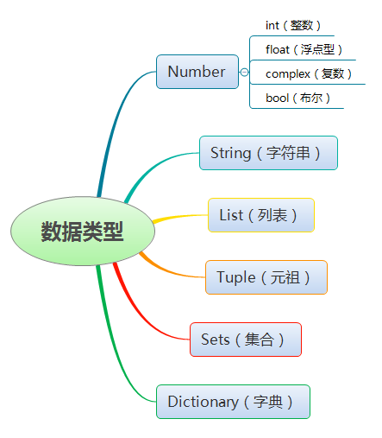
数据类型
1.确定性
2.互异性
3.无序性

Slide 15

Number
int
Python可以处理任意大小的整数，当然包括负整数，在程序中的表示方法和数学上的写法一模一样。
complex
一个实数和一个虚数的组合构成一个复数。
float
浮点数也就是小数，之所以称为浮点数，是因为按照科学记数法表示时，一个浮点数的小数点位置是可变的。
bool
bool值是特殊的整型，取值范围只有两个值，也就是True和False。
Notes:
整数和浮点数在计算机内部存储的方式是不同的，整数运算永远是精确的（除法难道也是精确的？是的！），而浮点数运算则可能会有四舍五入的误差。

Slide 16
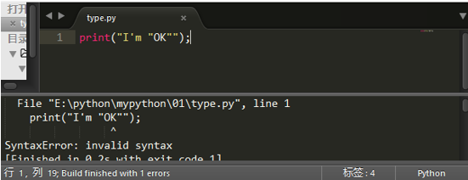
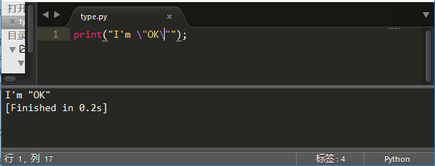
字符串
字符串就是一系列任意文本。Python中的字符串用单引号或者双引号括起来，同时可以使用反斜杠（\）转义特殊字符。
单引号（’’）和双引号（"”）本身只是一种表示方式，不是字符串的一部分，因此，字符串’hello’只有h,e,l,l,o这五个字符。如果’本身也是字符的话，那么就可以用””括起来，比如”I’m OK” 当中包含了一个 ’ 。如果字符串内部包含 ’ 或者 ” ，但是又想当成普通字符串处理怎么办？这个时候就要用转义字符（\）来标识。

Slide 17
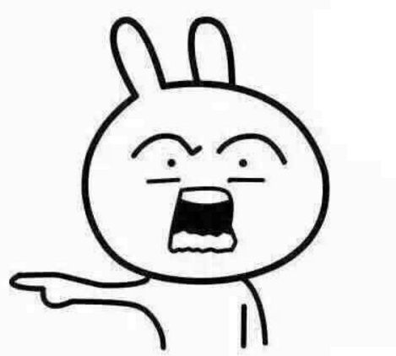
字符串
操作字符串
截取字符串语法：
变量[开始下标：结束下标]
加号（+）是字符串的连接符
星号（*）表示复制当前字符串

Slide 18
字符串练习
print('n= ',123)
print('f= ',456,789)
print('mm=' 'sdsdsdsd')
print('s1=','\'Hello,world\'')
print('s2=\'Hello,\\\'Adam\\\'\'')
print('s3=r\'Hello,"Bart"\'')
print('s4=r\'\'\'Hello,\nLisa!\'\'\'')

Slide 19
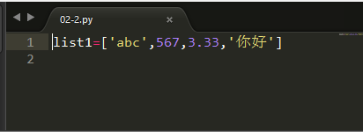

列表
声明
注意
列表写在[ ]内，元素之间用逗号隔开：
List写在方括号之间，元素用逗号隔开
List1=[‘abc’,’你好’,123]
和字符串一样，List可以被索引和切片
List可以使用加号（+）操作进行拼接
List中的元素是可以被改变的

Slide 20
列表练习
有一个列表a[],里面有若干个整数未知。我希望将里面的整数两两做差（即a[1]-a[0],a[3]-a[2]....），并将得数保存在另一个列表b[]中，请问如何实现？

Slide 21
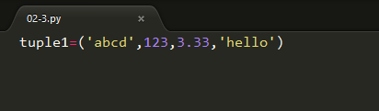
元组
声明
注意
元祖写在小括号内，元素之间用逗号隔开
tuple的元素不可改变，但是可以包含可变的对象，比如list
tuple1=(‘abc’,’你好’,123)
构造包含0个或者1个元素的元祖有特殊语法规则：
tuple1=() #空元祖
tuple2=(1,) #一个元素，需要在元素后添加逗号

Slide 22
元组练习
1）创建score 元组，其中包含10 个数值（68,87,92,100,76,88,54,89,76,61）；
2）输出score 元组中第3个元素的数值；
3）输出score 元组中第1~6 个元素的值；

Slide 23
字典
声明
字典是一种映射类型，使用{ }表示，他是一个无序的键（key）值（value）对集合
dict1={}
dict2={‘name’:’北风’,’age’:10}
注意
字典是一种映射类型，它的元素是键值对
键(key)必须使用不可变类型（字符串、数值、元组），在同一个字典中，键必须是唯一的。
创建空字典使用{ }

Slide 24
字典练习
字典使用人名作为键，每个人用另一个字典来表示，其键”phone”和”addr”分别表示他们的联系电话和地址，重复输入10次，最后将字典打印出来。

Slide 25
04
运算符

Slide 26
运算符
算术运算符
赋值运算符
比较运算符
逻辑运算符
位运算符

Slide 27
算术运算符
以下假设变量a=10，变量b=20
运算符 | 描述 | 示例
+ | 加，两个对象相加 | a + b 输出结果30
- | 减， 得到负数或是一个数减去另一个数 | a + b 输出结果是-10
* | 乘，两个数相乘或是返回一个被重复若干次的字符 | a*b输出结果是200
/ | 除 | b/a输出结果为2
% | 取模（取余），返回除法的余数 | b%a输出结果为0
** | 幂，返回x的y次幂 | a**b为10的20次方
// | 取整除，返回商的整数部分 | 5//2输出结果为2

Slide 28
赋值运算符
运算符 | 描述 | 示例
= | 赋值运算符，把等号右边的结果给左边的变量 | num=1+2*3结果num的值为7
+= | 加法赋值运算符 | a += b 等效于a=a+b
-= | 减法赋值运算符 | a -= b等效于a = a-b
*= | 乘法赋值运算符 | a *= b等效于a = a*b
/= | 除法赋值运算符 | a /= b等效于a = a/b
%= | 取余赋值运算符 | a %= b等效于a=a%b
**= | 幂赋值运算符 | a ** = b等效于a=a**b
//= | 取整除赋值运算符 | a//=等效于a=a//b

Slide 29
比较运算符
以下假设变量a=10，变量b=20
运算符 | 描述 | 示例
== | 等于，比较对象是否相等 | (a == b) 返回 false。
!= | 不等于，比较两个对象是否不相等 | (a != b) 返回 true。
> | 大于，返回a是否小于b。所有比较运算符返回1表示真，返回0表示假。这分别与特殊的变量True和False等价。注意，这些变量名的大写。 | （a>b）返回false。
< | 小于，返回a是否小于b。所有比较运算符返回1表示真，返回0表示假。这分别与特殊的变量True和False等价。注意，这些变量名的大写。 | （a<b）返回true
>= | 大于等于，返回a是否大于等于b。 | （a>=b）返回false
<= | 小于等于，返回a是否小于等于b。 | （a<=b）返回true

Slide 30
逻辑运算符
运算符 | 描述
and | 布尔“与”
or | 布尔“或”
not | 布尔“非”

Slide 31
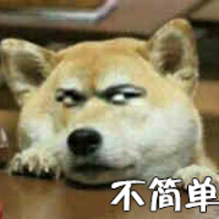
思考题
cd
下列哪种说法是错误的（）
a) | 空字符串的布尔值是False
b) | 值为0的任何数字对象的布尔值是False
c) | 空字典对象的布尔值是True
d) | 除字典类型外，所有标准对象均可以用于布尔测试

Slide 32
位运算符
a = 60 b = 13
运算符 | 描述 | 示例
& | 按位与运算符：参与运算的两个值,如果两个相应位都为1,则该位的结果为1,否则为0 | (a & b) 输出结果 12 ，二进制解释： 0000 1100
| | 按位或运算符：只要对应的二个二进位有一个为1时，结果位就为1 | (a | b) 输出结果 61 ，二进制解释： 0011 1101
^ | 按位异或运算符：当两对应的二进位相异时，结果为1 | (a ^ b) 输出结果 49 ，二进制解释： 0011 0001
~ | 按位取反运算符：对数据的每个二进制位取反,即把1变为0,把0变为1 。 | (~a ) 输出结果 -61 ，二进制解释： 1100 0011，
<< | 左移动运算符：运算数的各二进位全部左移若干位，由"<<"右边的数指定移动的位数，高位丢弃，低位补0。。 | a << 2 输出结果 240 ，二进制解释： 1111 0000
>> | 右移动运算符：把">>"左边的运算数的各二进位全部右移若干位，">>"右边的数指定移动的位数 | a >> 2 输出结果 15 ，二进制解释： 0000 1111

Slide 33
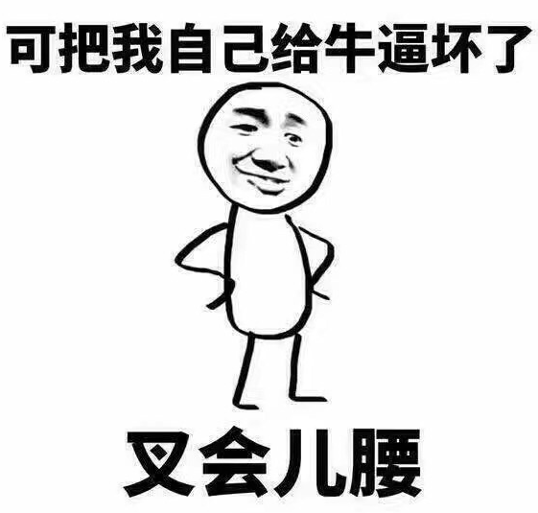
练习
请思考：
分别使用加法、减法、乘法和除法编写四个表达式，使用print语句输出结果
要求：
使用变量接收输入的数字用于计算。
时间：
15分钟

Slide 34
编码
ASCII编码
字符串是一种数据类型，但是，字符串比较特殊的是还有一个编码问题。 因为计算机只能处理数字，如果要处理文本，就必须先把文本转换为数字才能处理。最早的计算机在设计时采用8个比特（bit）作为一个字节（byte）。
所以，一个字节能表示的最大的整数就是255（二进制11111111=十进制255），如果要表示更大的整数，就必须用更多的字节。比如两个字节可以表示的最大整数是65535，4个字节可以表示的最大整数是4294967295。
由于计算机是美国人发明的，因此，最早只有127个字母被编码到计算机里，也就是大小写英文字母、数字和一些符号，这个编码表被称为ASCII编码，比如大写字母A的编码是65，小写字母z的编码是122。

Slide 35
编码
Unicode
Unicode标准也在不断发展，但最常用的是用两个字节表示一个字符（如果要用到非常偏僻的字符，就需要4个字节）。现代操作系统和大多数编程语言都直接支持Unicode。
现在，捋一捋ASCII编码和Unicode编码的区别：ASCII编码是1个字节，而Unicode编码通常是2个字节。
新的问题又出现了：如果统一成Unicode编码，乱码问题从此消失了。但是，如果你写的文本基本上全部是英文的话，用Unicode编码比ASCII编码需要多一倍的存储空间，在存储和传输上就十分不划算。
所以，又出现了把Unicode编码转化为“可变长编码”的UTF-8编码。UTF-8编码把一个Unicode字符根据不同的数字大小编码成1-6个字节，常用的英文字母被编码成1个字节，汉字通常是3个字节，只有很生僻的字符才会被编码成4-6个字节。如果你要传输的文本包含大量英文字符，用UTF-8编码就能节省空间
在计算机内存中，统一使用Unicode编码，当需要保存到硬盘或者需要传输的时候，就转换为UTF-8编码。
Notes:
内存和硬盘

Slide 36
课后练习
1.从键盘输入一个字符串，将小写字母全部转换成大写字母,将字符串以列表的形式输出(如果字符串包含整数,并取整)?
2.随机输入8位以内的的正整数，要求：一、求它是几位数，二、逆序打印出各位数字。
3.一球从n米(自己输入)高度自由落下，每次落地后反跳回原高度的一半；再落下，求它在第10次落地时，共经过多少米？第10次反弹多高？
4.输入一行字符，分别统计出其中英文字母、空格、数字和其它字符的个数。
Notes:
内存和硬盘

Slide 37
THANKS！
上海育创网络科技有限公司
主讲人：菜芽

